Slide 1
Doenças Crônicas Não Transmissíveis
no Brasil
Ministério da Saúde
Secretaria de Vigilância em Saúde
Departamento de Vigilância de Doenças e Agravos não Transmissíveis e Promoção da Saúde
Agosto de 2017

Slide 2
Cenário atual das doenças crônicas não transmissíveis (DCNT)
As DCNT constituem a principal causa de morte hoje no Brasil e mundo
Principais grupos de DCNT: Doenças do Aparelho Circulatório, Doenças Respiratórias Crônicas, Neoplasias e Diabetes
De 1990 a 2013, o n. de óbitos por DCNT no mundo aumentou em 42% (de 27 para 38,3 milhões) enquanto houve diminuição das doenças transmissíveis.

Slide 3
Cenário das DCNT no Mundo – Relatório Mundial
Em 2012, mais de 40% dos óbitos por DCNT foram óbitos prematuros (30 a 69 anos) – evitáveis.
¾ dos óbitos por DCNT (28 milhões) e a maioria dos óbitos prematuros (82%) acontecem em países de baixa e média renda
Essas doenças apresentam consequências sociais, econômicas
Grande desafio para a saúde pública (perfil epidemiológico)

Slide 4
Cenário atual das doenças crônicas não transmissíveis (DCNT) no Brasil
É o problema de saúde de maior magnitude
Responsável por 74% dos óbitos em 2012
Impacto na transição epidemiológica, demográfica
Desafio: Reorganização dos serviços de saúde

Slide 5
Cenário atual das doenças crônicas não transmissíveis (DCNT)
Em 2013 a OMS aprovou um Plano Global de Ação para a Prevenção e Controle das DCNT
Meta Geral: redução 25% na taxa de mortalidade prematura (30 a 69 anos) por DCNT até 2015
O Governo Brasileiro, sob a coordenação do MS, construiu o Plano de ações Estratégias para o Enfrentamento das DCNT no Brasil 2011 – 2022:

Slide 6


Plano de Ações Estratégicas para o Enfrentamento das Doenças Crônicas não Transmissíveis no Brasil 2011 a 2022
Notes:
O Plano foi publicado em 2011 com o objetivo de promover o desenvolvimento e a implementação de políticas efetivas, integradas, sustentáveis e baseadas em evidências para a prevenção e o controle das DCNT e seus fatores de risco e fortalecer os serviços de saúde voltados às doenças crônicas

Slide 7
Plano de ações Estratégias para o Enfrentamento das DCNT no Brasil 2011 – 2022
Definição de Metas para o Controle das DCNT e a prevenção dos fatores de riscos
Meta principal: reduzir a mortalidade prematura por DCNT em 2% ao ano
Vigilância das DCNT: diagnósticos situacional, conhecer a distribuição e a tendência e os fatores de risco, identificar os condicionantes para planejar e executar ações de prevenção e controle

Slide 8
Metas do Plano de DCNT - Brasil | Valor da linha de base (2010) | Resultado mais recente | Abrangência geográfica
Redução da mortalidade prematura (30-69 anos) por DCNT em 2% ao ano | 392,96 | 347,41 (2014) | Brasil
Redução da prevalência de tabagismo em 30% | 14,1% - | 10,2% (2016) 14,5% (2013) | Capitais Brasil
Aumento de mamografia em mulheres de 50-69 de idade anos nos últimos dois anos para 70% | 73,4% 54% | 78,2% (2016) 60% (2013) | Capitais Brasil
Aumento Papanicolau em mulheres de 25-64 de idade anos nos últimos três anos para 85% | 82,2% 78% | 82,0% (2016) 79,4% (2013) | Capitais Brasil
Aumento da prevalência da prática de atividade física no tempo livre em 10% | 30,1% - | 37,6% (2016) 22,5% (2013) | Capitais Brasil
Contenção do crescimento da obesidade em adultos | 15,1% – | 18,9% (2016) 20,8% (2013) | Capitais Brasil
Aumento do consumo recomendado de frutas e hortaliças em 10% | 19,5% - | 24,4% (2016) | Capitais Brasil
Redução do consumo abusivo de bebidas alcoólicas em 10% | 18,1% - | 19,1% (2016) 13,7% (2013) | Capitais Brasil
Meta alcançada. Meta não alcançada. Meta estável.

Slide 9
4 principais DCNT x 4 fatores de risco
DCNT
Tabagismo
Uso nocivo do álcool
Atividade Física Insuficiente
Alimentação inadequada
Eixo I
Eixo III
Eixo II
Vigilância, informação, avaliação e monitoramento
Promoção da Saúde
Cuidado Integral
Respira-tórias Crônicas
Diabetes
Câncer
Doenças cardiovas-culares

Slide 10
Taxa de mortalidade prematura padronizada para o conjunto dos quatro grupos de DCNT, Brasil, 2000 a 2014*
Fonte: Sistema de Informações sobre Mortalidade (SIM) – SVS/MS
*Metodologia do Saúde Brasil 2015/2016
**Taxa por 100 mil habitantes.

Slide 11
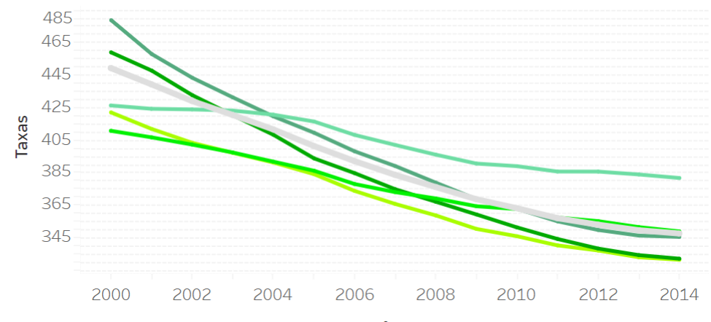
Tendência da Mortalidade prematura por doença crônica - ODS3
(-4,2%)
(-2,7%)
(-1,9%)
(-5,3%)
(-5,3%)
(-4,0%)

Slide 12
Taxas de mortalidade prematura padronizadas para o conjunto dos quatro grupos de DCNT, por sexo, Brasil, 2000 a 2014
O risco para homens é 1,6 vezes maior do que para as mulheres
O risco para homens é 1,5 vezes maior do que para as mulheres
Fonte: Sistema de Informações sobre Mortalidade (SIM) – SVS/MS
*Taxa por 100 mil habitantes.

Slide 13
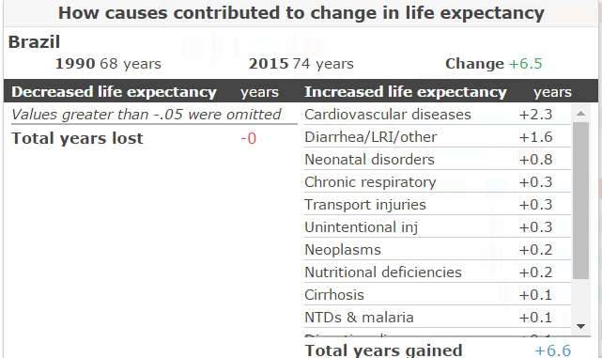
Aumento da expectativa de vida no Brasil
1990 - 2015
Causas que mais contribuíram para o aumento
+6.5 anos de vida
Fonte: Projeto GBD

Slide 14
FATORES DE RISCO: Metabólicos, ambientais e comportamentais
Análise, monitoramento e avaliação das ações de controle dos fatores de riscos para DCNT

Slide 15
Vigilância de fatores de risco e proteção para DCNT
CDGANT/DANTPS/SVS
Domiciliar
Escolares
PeNSE
Telefônico
Vigitel
2013 - PNS
2009
2012
2015
2006 – 2016
5 anos
3 anos
Contínuo
(anual)

Slide 16
Frequência das condições crônicas não transmissíveis como diagnóstico médico.
Brasil, PNS 2013*
* Valores para adultos (18 anos ou mais).

Slide 17
Prevalências de diagnóstico médico de Diabetes e Hipertensão Arterial foram menores nas regiões Norte e Nordeste, quando comparado ao valor nacional. PNS 2013*
* Valores para adultos (18 anos ou mais).

Slide 18
Prevalência de adultos fumantes tem queda para total de capitais, no período de 2010 a 2016
-27,7% no período

Slide 19
Prevalência de adultos com obesidade (IMC ≥ 30kg/m²) é crescente para total de capitais, no período de 2010 a 2016
+ 25,2% no período

Slide 20
Prevalência do consumo recomendado de frutas e hortaliças em adultos foi crescente no período de 2010 a 2016
+ 25,1% no período

Slide 21
Prevalência de prática recomendada* de atividade física no tempo livre apresentou crescimento para total de capitais, no período de 2010 a 2016
+ 23,3% no período
* Pelo menos 150 min/semana.

Slide 22
Prevalência de consumo abusivo de bebidas alcoólicas* apresenta estabilidade para total de capitais, no período de 2010 a 2016
Estabilidade no período
* 4 ou mais doses (mulher) ou 5 ou mais doses (homem) em uma única ocasião nos 30 dias anteriores à entrevista.

Slide 23
Prevalência de mamografia* cresce para total de capitais, no período de 2010 a 2016.
+6,5% no período
* Mulheres de 50 a 69 anos que referiram realização de mamografia nos 2 anos anteriores à entrevista.

Slide 24
Prevalência de exame papanicolau* é estável para total de capitais, no período de 2010 a 2016.
Estabilidade no período
* Mulheres de 25 a 64 anos que referiram realização de exame Papanicolau nos 3 anos anteriores à entrevista.

Slide 25
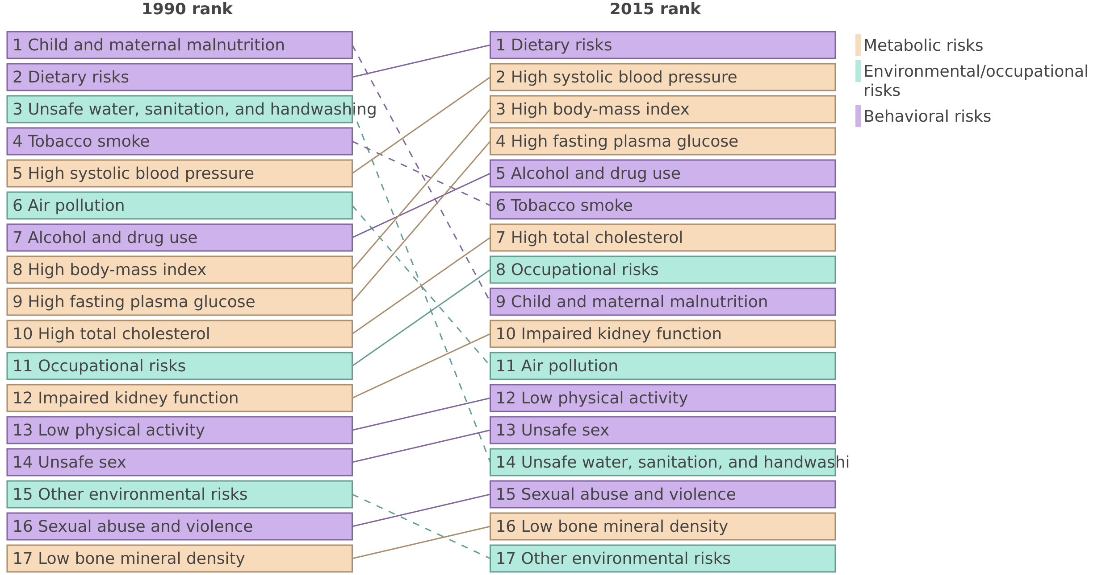
Ranking dos 17 fatores de risco principais para DALYs em ambos os sexos no Brasil entre os anos de 1990 e 2015

Slide 26
Obrigada!
Contato: dcnt@saúde.gov.br
Página DCNT - http://portalsaude.saude.gov.br/index.php/o-ministerio/principal/secretarias/svs/doencas-cronicas-nao-transmissiveis

